Slide 1

EAN-Code für Lebensmittel
Dominic Landolt
Céline Zwicky

Slide 2
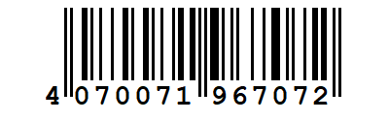
Bedeutung
EAN ist ein Standard, um ein Produkt im globalen Handel nach Verpackung und Hersteller zu identifizieren.
International Article Number ist auch bekannt als European Article Number oder EAN

Slide 3



Arten von EAN
EAN-13
Ist Standard
1. 3 Ziffern = GS1 Präfix
EAN-8
Seltener
Für kleine Pakete
EAN-5 / EAN-2
Zusatz zu EAN-13 um Jahr, Gewicht oder Preis anzugeben.
Es gibt mehrere Verschiedene Arten von EAN-Codes.

Slide 4
Kodierung
Jeder Bereich kann Schwarz (1) oder Weiss (0) sein.
4 schwarze Bereiche hintereinander = Linie.
4 weisse Bereiche hintereinander = Freiraum.
Der EAN besteht aus 95 gleich breiten Bereichen.
01010 = Trennzeichen
101 (Am Ende und Anfang) = Randzeichen
Jede Ziffer hat 7 Bit.

Slide 5

Vielen Dank furs Zuhören!

